Slide 1
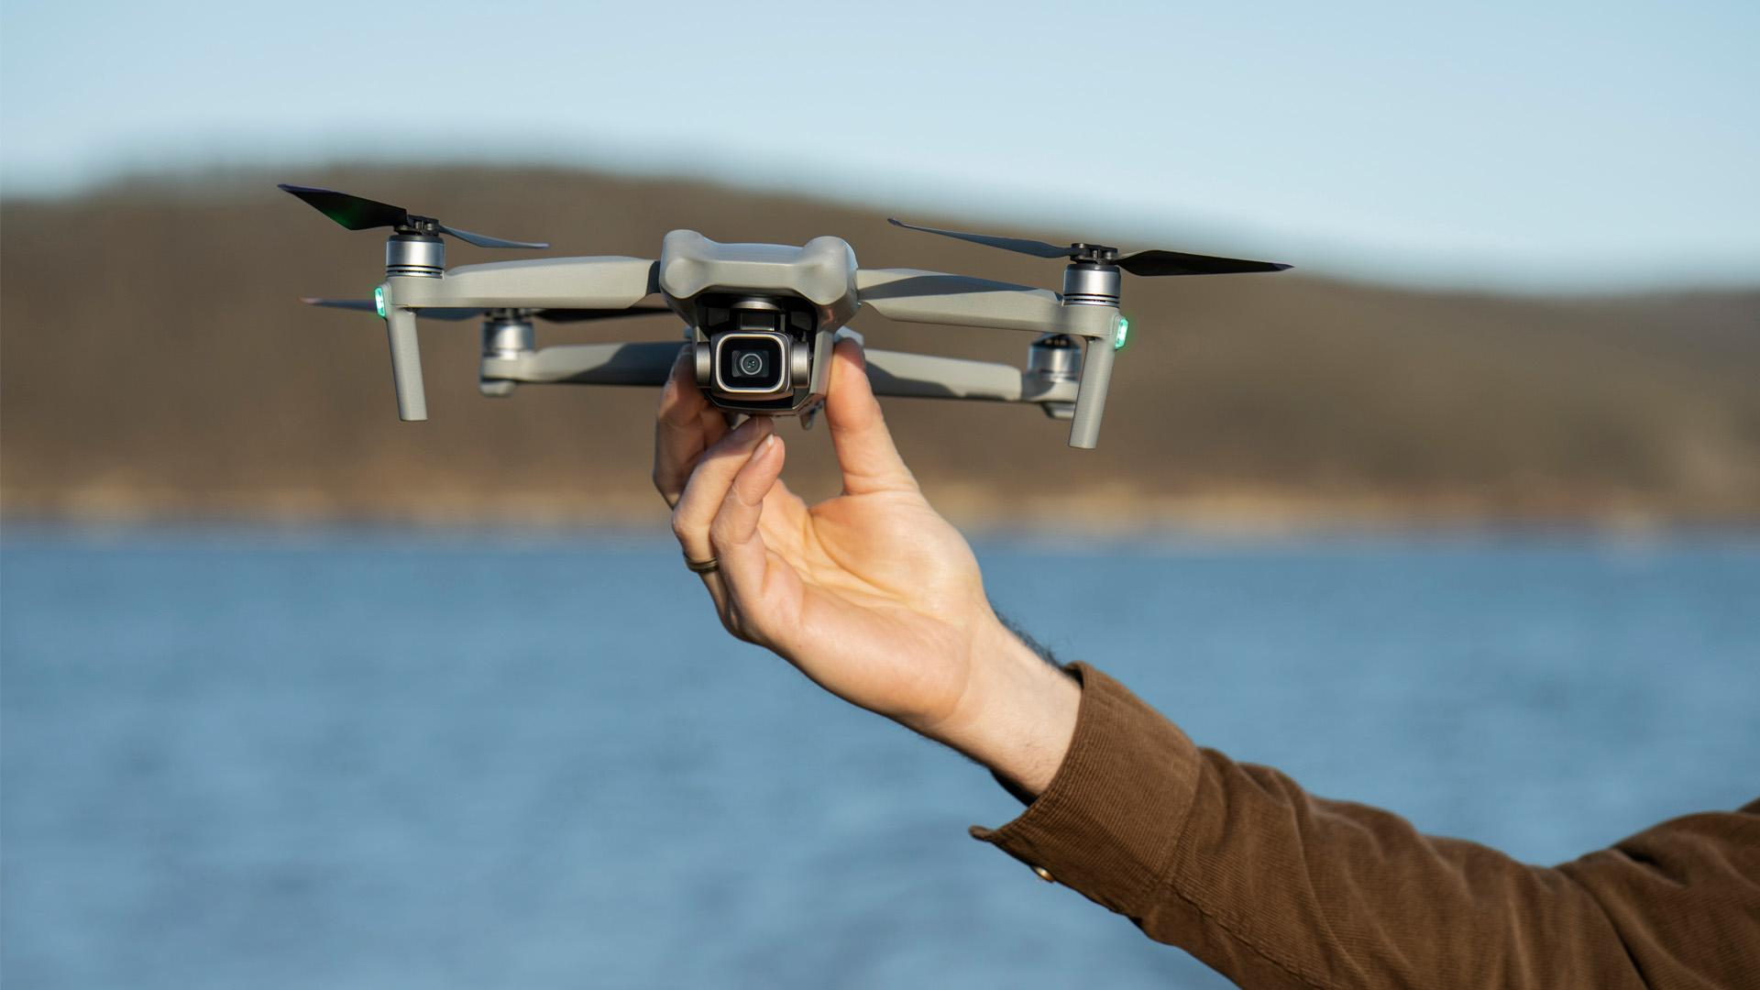
L’ESSOR DES DRONES INTELLIGENTS
© 2025 HELIOS Project, All Rights Reserved.

Slide 2
TABLE OF CONTENTS
01
02
03
04
05
06
INTRODUCTION
DRONES INTELLIGENTS
TYPES DE DRONES
Aperçu du monde des drones
Qu’est-ce qui les rend “intelligents”?
Drones et leur utilisation
INTEGRATION OPERATIONNELLE
TECHNOLOGIES ANTI-DRONE
ETHIQUE ET REGLEMENTATION
Utilisation des drones dans le monde militaire
Techniques de détection de drones
Reglementation gouvernant usage des drones

Slide 3
01
INTRODUCTION

Slide 4
CONTEXT
Les drones – depuis les quadrirotors de loisir jusqu’aux avions sans pilote – deviennent de plus en plus intelligents grâce à l’IA (pilotage autonome, détection par caméras/senseurs, connectivité).
Ils sont employés partout : surveillance, sécurité publique, agriculture, livraison, prises de vue, etc.
Dans le même temps, les avancées rendent possible l’usage de drones tactiques et stratégiques
Notes:
2- Par exemple, la police de Dubaï coordonne des essaims de drones pour surveiller la ville et au Canada la Gendarmerie déploie des « drones first-responder » prêts à décoller du toit des postes de police pour transmettre en direct des images aux patrouilles, améliorant ainsi l’évaluation des risques.
3- en Ukraine par exemple, les deux camps mobilisent des millions de drones de tous gabarits[3]

Slide 5
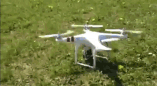
Qu’est-ce qu’un drone?
Un drone est un véhicule (aérien, terrestre ou sous-marin) sans pilote embarqué.
Notes:
Il est principalement composé de capteurs et d’un microcontrôleur qui lui permettent de percevoir l’environnement (capteurs) où il agit, et de calculer la stratégie de navigation (microcontrôleur), par rapport aux données fournies par les capteurs, la plus appropriée pour réaliser la tâche demandée
Les drones « modernes » ont débuté leur existence dans la moitié du XXe siècle, lorsque le sujet « véhicule aérien piloté à distance » a commencé à être populaire parmi certaines communautés. Cependant, la technologie mécanique et électronique, qui était trop chère, n’était pas assez développée et miniaturisée, et ces véhicules aériens nécessitaient encore la présence d’un pilote très habile au sol alors que la mise en œuvre réelle de ces véhicules était presque impossible.
Cela a changé au cours des années 2010, lorsque les progrès technologiques ont permis d’avoir des composants électroniques puissants, miniaturisés et peu onéreux, comme les microprocesseurs, les centrales inertielles, les GPS, les systèmes de détection de mouvement et des batteries plus efficaces. Ces progrès ont révolutionné la conception des différentes configurations de drones miniatures, car chaque passionné de l’aéronautique, chercheur, groupe de recherche, etc., peut actuellement développer un drone à bas coût ...

Slide 6
02
DRONES INTELLIGENTS

Slide 7
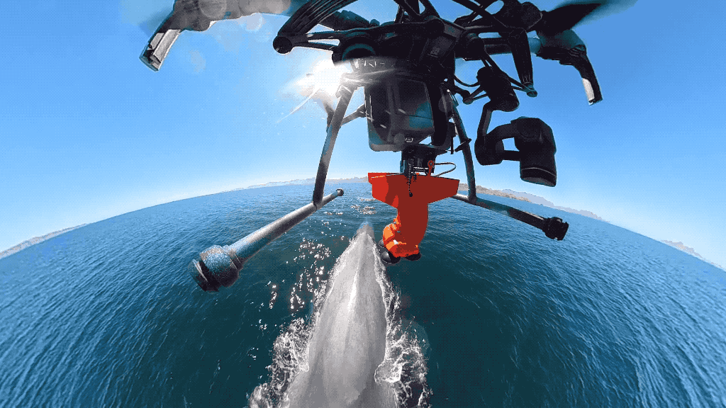
Qu’est-ce qu’un drone intelligent?
Un drone intelligent est un drone qui intègre des capacités avancées de perception, d’analyse et de prise de décision autonome grâce à des technologies comme l’intelligence artificielle (IA), l’apprentissage automatique et la fusion de capteurs.
Notes:
L’intelligence artificielle (IA) est en train de transformer radicalement bon nombre d’entreprises. Le secteur des drones n’y échappe pas. Autrefois limités à un simple contrôle manuel, les drones deviennent aujourd’hui de plus en plus autonomes grâce aux avancées en IA, ouvrant ainsi la voie à de nouvelles possibilités pour diverses industries.
L’apprentissage automatique joue également un rôle crucial. Chaque vol permet au drone d’améliorer ses performances futures. Les données collectées lors de missions précédentes enrichissent continuellement sa base de connaissances, optimisant ainsi ses prises de décisions ultérieures. Ce mécanisme d’apprentissage continu est au cœur du succès de ces nouvelles technologies aériennes.

Slide 8
03
TYPES DE DRONES

Slide 9
Différents Types de Drones
Aériens (UAV)
Terrestres
Marins

Slide 10
Drones aériens (UAVs)
Un drone aérien est un appareil volant sans pilote à bord, commandé à distance ou programmé pour voler de manière autonome.
Communément appelés Unmanned Aerial Vehicles
03 catégories existes: voilure fixe, voilure tournante (multirotor) et hybride.

Slide 11
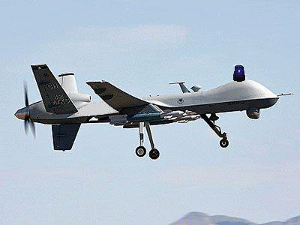
Drone a voilure fixe
Un drone à voilure fixe est un type de drone aérien dont les ailes sont rigides (comme celles d’un avion) et ne battent pas ni ne tournent.
Notes:
Caractéristiques clés
Forme et portance
Les ailes fixes génèrent de la portance en avançant, exactement comme un avion.
Pas besoin de rotor principal pour rester en l’air (contrairement aux drones multirotors).
Propulsion
Généralement un moteur à hélice (avant ou arrière) ou un petit réacteur.
Décollage et atterrissage
Peut nécessiter une piste, un lanceur catapulte ou un atterrissage sur filet/parachute.
Autonomie
Beaucoup plus élevée que les multirotors : certains peuvent voler plusieurs heures, voire plus d’une journée avec l’énergie solaire.
Charge utile
Capacité à transporter des capteurs lourds (caméras haute résolution, radars légers, instruments scientifiques).
Avantages
Grande autonomie et rayon d’action.
Idéal pour la surveillance de vastes zones (frontières, océans, pipelines).
Stabilité en vol à haute vitesse.
Inconvénients
Moins maniable à basse altitude.
Nécessite plus d’espace pour le décollage/atterrissage.
Moins adapté pour rester en stationnaire (hovering).
Exemples concrets
Militaires :
RQ-4 Global Hawk (USA) – surveillance stratégique longue portée.
Heron (Israël) – missions ISR (Intelligence, Surveillance, Reconnaissance).
Civils et scientifiques :
Wing Loong (Chine) – aussi utilisé pour patrouilles maritimes.
Drones solaires comme Zephyr (Airbus) – vols de plusieurs semaines pour observation.

Slide 12
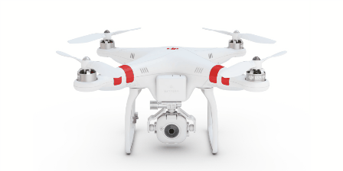
Drone a voilure tournante
Un drone à voilure tournante est un drone aérien dont la sustentation est assurée par un ou plusieurs rotors en rotation — un peu comme un hélicoptère.
Notes:
Caractéristiques clés
Principe de vol
Les rotors génèrent la portance en tournant sur place.
Capacité de vol stationnaire (hovering) très stable.
Types
Monorotor : un rotor principal + rotor de queue (comme un hélicoptère).
Multirotors : quadricoptères, hexacoptères, octocoptères.
Décollage et atterrissage
Vertical (VTOL – Vertical Take-Off and Landing), pas besoin de piste.
Peut opérer dans des zones confinées.
Autonomie
En général plus courte que les voilures fixes (souvent 20 à 40 min sur batterie), sauf modèles hybrides ou à carburant.
Charge utile
Adapté pour caméras, capteurs légers, petits colis.
Avantages
Très maniable à basse altitude.
Peut rester immobile dans les airs.
Décollage/atterrissage facile dans des espaces restreints.
Idéal pour observation rapprochée et livraisons précises.
Inconvénients
Moins d’autonomie que les drones à voilure fixe.
Sensible au vent fort.
Vitesse de croisière plus faible.
Exemples concrets
Civils :
DJI Matrice 300 RTK – inspection industrielle, cartographie 3D.
Amazon Prime Air drone – livraison de colis.
Militaires et sécurité :
MQ-8 Fire Scout (US Navy) – reconnaissance et soutien tactique.
Drones policiers pour observation en zones urbaines.

Slide 13
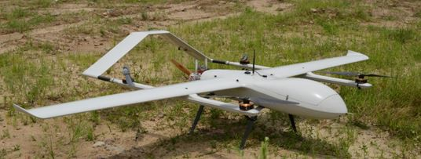
Drone a voilure hybride
Un drone à voilure hybride combine les avantages des drones à voilure fixe et à voilure tournante dans un seul appareil.

Slide 14
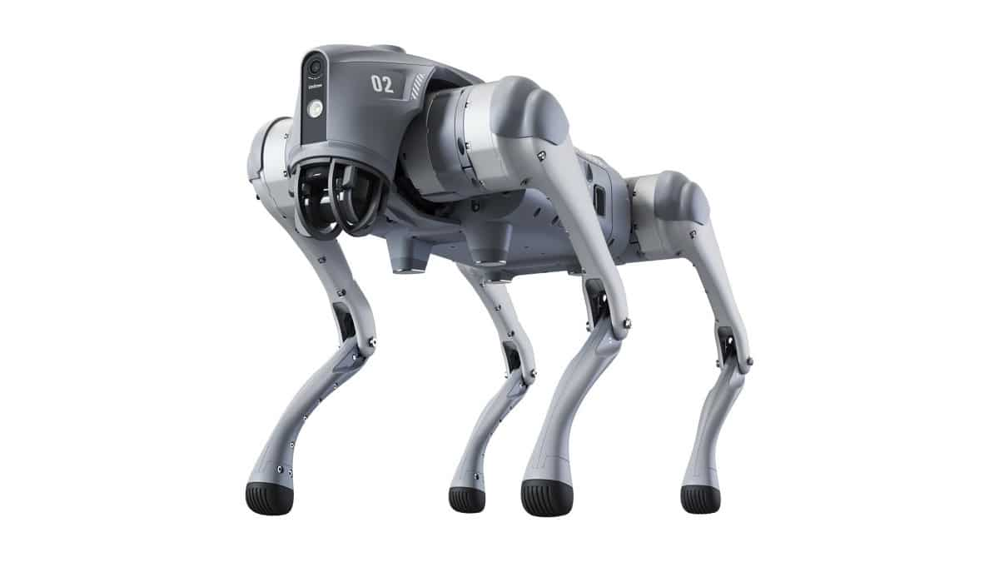
Drones terrestres
Un drone terrestre (UGV – Unmanned Ground Vehicle) est un véhicule sans pilote humain à bord, qui se déplace au sol et est piloté à distance ou de manière autonome via une intelligence embarquée.
Ils sont utilisés dans les domaines militaire, civil, industriel et de recherche.

Slide 15
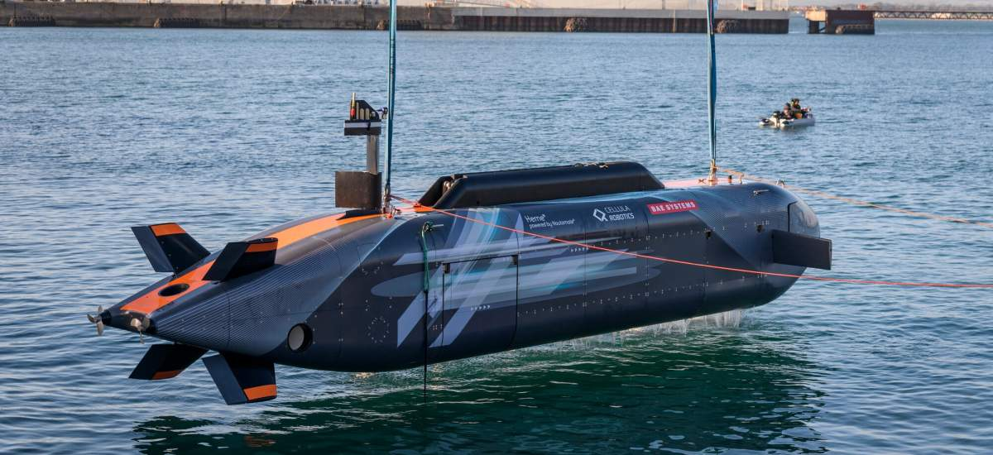
Drones sous-marins
Les drones sous-marins sont des véhicules autonomes ou téléopérés conçus pour opérer en immersion.
  AUV (Autonomous Underwater Vehicle) : agit de façon autonome selon un programme prédéfini.
  ROV (Remotely Operated Vehicle) : piloté à distance via câble ou liaison acoustique.

Slide 16
Applications Pratiques
Sauvetage et intervention d’urgence
Agriculture intelligente
Énergie et infrastructures
Environnement et recherche
Logistique et transport
Défense et sécurité
Notes:
2. Sauvetage et intervention d’urgence
ApplicationDescriptionExemple concretRecherche de personnes disparuesAnalyse automatique d’images thermiques pour repérer des corps chaudsDJI M30T utilisé par les pompiers en Espagne pour localiser des randonneurs de nuit.Livraison de matériel médicalAcheminement de médicaments, sang ou défibrillateursZipline (Rwanda, Ghana) livre des poches de sang dans des zones reculées.Évaluation de catastrophesCartographie autonome après tremblement de terre, inondation ou explosionParrot Anafi AI déployé en Turquie après le séisme de 2023.
Agriculture intelligente
ApplicationDescriptionExemple concretAnalyse des culturesIA pour détecter maladies ou manque d’eauDJI Agras T40 avec caméra multispectrale.Pulvérisation cibléeApplication précise d’engrais ou pesticidesSystèmes agricoles en Chine réduisant la consommation de produits chimiques de 30%.Surveillance du bétailSuivi automatisé du cheptelStart-up australienne SkyKelpie utilisant vision par ordinateur.
Énergie et infrastructures
ApplicationDescriptionExemple concretInspection de lignes électriquesDétection autonome de défautsPercepto AIM : drones stationnés en permanence sur sites industriels.Surveillance de pipelinesIdentification de fuites avec capteurs multispectrauxUtilisation par Saudi Aramco dans le désert.Inspection d’éoliennes ou panneaux solairesIA pour analyser fissures ou encrassementSkydio X2 pour inspection autonome d’éoliennes offshore.
Environnement et recherche
ApplicationDescriptionExemple concretSuivi de la fauneIdentification et comptage d’espèces avec IAÉtude des éléphants en Afrique avec drones senseFly eBee.Surveillance des océansDétection de pollution et filets de pêche illégauxSaildrone : drones marins autonomes solaires et éoliens.Suivi climatiqueCollecte de données atmosphériquesDrones NOAA aux USA pour mesurer les ouragans.
ApplicationDescriptionExemple concretLivraison de colisNavigation autonome jusqu’au clientAmazon Prime Air et Wing (Alphabet) en test commercial.Approvisionnement de zones isoléesAcheminement de pièces ou nourritureUtilisé sur plateformes pétrolières et bases arctiques.

Slide 17


Slide 18
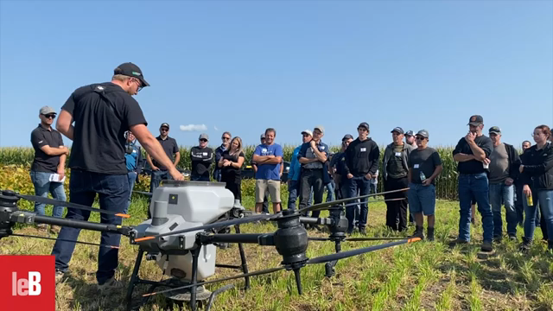

Slide 19
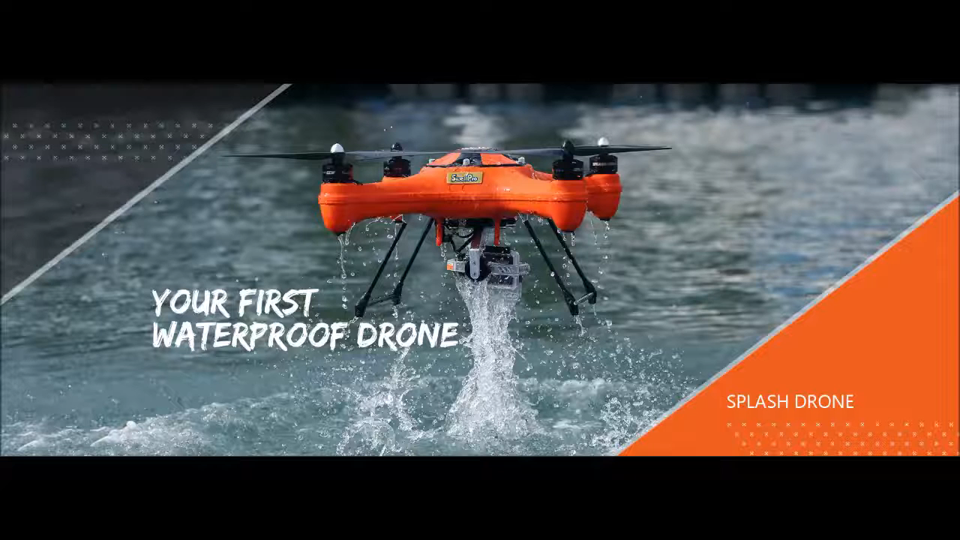

Slide 20
04
INTEGRATION OPERATIONNELLE

Slide 21
Les drones (UAV – Unmanned Aerial Vehicles) sont devenus des outils stratégiques majeurs pour les forces armées.
Leur usage s’étend de la reconnaissance à la frappe de précision, en passant par la guerre électronique.
Avantages clés : réduction des risques humains, endurance prolongée, flexibilité opérationnelle.
Notes:
2. Sauvetage et intervention d’urgence
ApplicationDescriptionExemple concretRecherche de personnes disparuesAnalyse automatique d’images thermiques pour repérer des corps chaudsDJI M30T utilisé par les pompiers en Espagne pour localiser des randonneurs de nuit.Livraison de matériel médicalAcheminement de médicaments, sang ou défibrillateursZipline (Rwanda, Ghana) livre des poches de sang dans des zones reculées.Évaluation de catastrophesCartographie autonome après tremblement de terre, inondation ou explosionParrot Anafi AI déployé en Turquie après le séisme de 2023.
Agriculture intelligente
ApplicationDescriptionExemple concretAnalyse des culturesIA pour détecter maladies ou manque d’eauDJI Agras T40 avec caméra multispectrale.Pulvérisation cibléeApplication précise d’engrais ou pesticidesSystèmes agricoles en Chine réduisant la consommation de produits chimiques de 30%.Surveillance du bétailSuivi automatisé du cheptelStart-up australienne SkyKelpie utilisant vision par ordinateur.
Énergie et infrastructures
ApplicationDescriptionExemple concretInspection de lignes électriquesDétection autonome de défautsPercepto AIM : drones stationnés en permanence sur sites industriels.Surveillance de pipelinesIdentification de fuites avec capteurs multispectrauxUtilisation par Saudi Aramco dans le désert.Inspection d’éoliennes ou panneaux solairesIA pour analyser fissures ou encrassementSkydio X2 pour inspection autonome d’éoliennes offshore.
Environnement et recherche
ApplicationDescriptionExemple concretSuivi de la fauneIdentification et comptage d’espèces avec IAÉtude des éléphants en Afrique avec drones senseFly eBee.Surveillance des océansDétection de pollution et filets de pêche illégauxSaildrone : drones marins autonomes solaires et éoliens.Suivi climatiqueCollecte de données atmosphériquesDrones NOAA aux USA pour mesurer les ouragans.
ApplicationDescriptionExemple concretLivraison de colisNavigation autonome jusqu’au clientAmazon Prime Air et Wing (Alphabet) en test commercial.Approvisionnement de zones isoléesAcheminement de pièces ou nourritureUtilisé sur plateformes pétrolières et bases arctiques.

Slide 22
Catégories de Drones Militaires
Type | Description | Exemple
Micro/Nano drones | Petits drones pour reconnaissance rapprochée. | Black Hornet Nano (FLIR Systems) – reconnaissance à l’échelle d’un soldat.
MALE (Medium Altitude Long Endurance) | Surveillance et frappes de précision sur longue durée. | MQ-9 Reaper (US) – jusqu’à 27 h d’autonomie.
HALE (High Altitude Long Endurance) | Surveillance stratégique à très haute altitude. | RQ-4 Global Hawk (Northrop Grumman).
Drones kamikazes (Loitering Munitions) | Attaquent une cible après une phase d’observation. | Switchblade 600 (AeroVironment), Shahed-136 (Iran).
Drones navals | Opèrent en surface ou sous l’eau pour missions de déminage, patrouille. | Sea Hunter (US Navy).
Drones terrestres | Soutien logistique, reconnaissance, neutralisation d’explosifs. | Milrem THeMIS (Estonie).

Slide 23
Missions principales
Reconnaissance & surveillance
  Observation discrète (jour/nuit).
  Soutien aux forces spéciales.
  Ex. RQ-11 Raven pour cartographie de zone.
Frappe de précision
  Guidage laser, GPS ou reconnaissance visuelle.
  Ex. MQ-9 Reaper armé de missiles Hellfire.
Guerre électronique
  Brouillage des communications ennemies.
  Détection et interception de signaux.
Notes:
2. Sauvetage et intervention d’urgence
ApplicationDescriptionExemple concretRecherche de personnes disparuesAnalyse automatique d’images thermiques pour repérer des corps chaudsDJI M30T utilisé par les pompiers en Espagne pour localiser des randonneurs de nuit.Livraison de matériel médicalAcheminement de médicaments, sang ou défibrillateursZipline (Rwanda, Ghana) livre des poches de sang dans des zones reculées.Évaluation de catastrophesCartographie autonome après tremblement de terre, inondation ou explosionParrot Anafi AI déployé en Turquie après le séisme de 2023.
Agriculture intelligente
ApplicationDescriptionExemple concretAnalyse des culturesIA pour détecter maladies ou manque d’eauDJI Agras T40 avec caméra multispectrale.Pulvérisation cibléeApplication précise d’engrais ou pesticidesSystèmes agricoles en Chine réduisant la consommation de produits chimiques de 30%.Surveillance du bétailSuivi automatisé du cheptelStart-up australienne SkyKelpie utilisant vision par ordinateur.
Énergie et infrastructures
ApplicationDescriptionExemple concretInspection de lignes électriquesDétection autonome de défautsPercepto AIM : drones stationnés en permanence sur sites industriels.Surveillance de pipelinesIdentification de fuites avec capteurs multispectrauxUtilisation par Saudi Aramco dans le désert.Inspection d’éoliennes ou panneaux solairesIA pour analyser fissures ou encrassementSkydio X2 pour inspection autonome d’éoliennes offshore.
Environnement et recherche
ApplicationDescriptionExemple concretSuivi de la fauneIdentification et comptage d’espèces avec IAÉtude des éléphants en Afrique avec drones senseFly eBee.Surveillance des océansDétection de pollution et filets de pêche illégauxSaildrone : drones marins autonomes solaires et éoliens.Suivi climatiqueCollecte de données atmosphériquesDrones NOAA aux USA pour mesurer les ouragans.
ApplicationDescriptionExemple concretLivraison de colisNavigation autonome jusqu’au clientAmazon Prime Air et Wing (Alphabet) en test commercial.Approvisionnement de zones isoléesAcheminement de pièces ou nourritureUtilisé sur plateformes pétrolières et bases arctiques.

Slide 24
Missions principales
Ravitaillement & logistique
  Transport de matériel médical ou munitions.
  Drones cargo militaires expérimentaux.
Leurrage & saturation
  Utilisation de mini-drones pour tromper les radars.
Opérations navales
  Drones sous-marins pour surveillance ou neutralisation de mines.
Notes:
2. Sauvetage et intervention d’urgence
ApplicationDescriptionExemple concretRecherche de personnes disparuesAnalyse automatique d’images thermiques pour repérer des corps chaudsDJI M30T utilisé par les pompiers en Espagne pour localiser des randonneurs de nuit.Livraison de matériel médicalAcheminement de médicaments, sang ou défibrillateursZipline (Rwanda, Ghana) livre des poches de sang dans des zones reculées.Évaluation de catastrophesCartographie autonome après tremblement de terre, inondation ou explosionParrot Anafi AI déployé en Turquie après le séisme de 2023.
Agriculture intelligente
ApplicationDescriptionExemple concretAnalyse des culturesIA pour détecter maladies ou manque d’eauDJI Agras T40 avec caméra multispectrale.Pulvérisation cibléeApplication précise d’engrais ou pesticidesSystèmes agricoles en Chine réduisant la consommation de produits chimiques de 30%.Surveillance du bétailSuivi automatisé du cheptelStart-up australienne SkyKelpie utilisant vision par ordinateur.
Énergie et infrastructures
ApplicationDescriptionExemple concretInspection de lignes électriquesDétection autonome de défautsPercepto AIM : drones stationnés en permanence sur sites industriels.Surveillance de pipelinesIdentification de fuites avec capteurs multispectrauxUtilisation par Saudi Aramco dans le désert.Inspection d’éoliennes ou panneaux solairesIA pour analyser fissures ou encrassementSkydio X2 pour inspection autonome d’éoliennes offshore.
Environnement et recherche
ApplicationDescriptionExemple concretSuivi de la fauneIdentification et comptage d’espèces avec IAÉtude des éléphants en Afrique avec drones senseFly eBee.Surveillance des océansDétection de pollution et filets de pêche illégauxSaildrone : drones marins autonomes solaires et éoliens.Suivi climatiqueCollecte de données atmosphériquesDrones NOAA aux USA pour mesurer les ouragans.
ApplicationDescriptionExemple concretLivraison de colisNavigation autonome jusqu’au clientAmazon Prime Air et Wing (Alphabet) en test commercial.Approvisionnement de zones isoléesAcheminement de pièces ou nourritureUtilisé sur plateformes pétrolières et bases arctiques.

Slide 25
05
TECHNOLOGIES ANTI-DRONE

Slide 26
Chaîne de Défense
Étape | Objectif | Exemple concret
Détection | Localiser le drone et évaluer la menace | Radars anti-basse altitude, détecteurs RF, caméras optiques/infrarouges.
Identification | Confirmer qu’il s’agit d’un drone et déterminer le type | Intelligence artificielle d’analyse vidéo, signature radio spécifique.
Suivi | Garder la trace du drone | Systèmes multi-capteurs couplés à GPS et tracking IR.
Neutralisation | Stopper ou dévier le drone | Brouillage radio, filets, armes à énergie dirigée.
Notes:
2. Sauvetage et intervention d’urgence
ApplicationDescriptionExemple concretRecherche de personnes disparuesAnalyse automatique d’images thermiques pour repérer des corps chaudsDJI M30T utilisé par les pompiers en Espagne pour localiser des randonneurs de nuit.Livraison de matériel médicalAcheminement de médicaments, sang ou défibrillateursZipline (Rwanda, Ghana) livre des poches de sang dans des zones reculées.Évaluation de catastrophesCartographie autonome après tremblement de terre, inondation ou explosionParrot Anafi AI déployé en Turquie après le séisme de 2023.
Agriculture intelligente
ApplicationDescriptionExemple concretAnalyse des culturesIA pour détecter maladies ou manque d’eauDJI Agras T40 avec caméra multispectrale.Pulvérisation cibléeApplication précise d’engrais ou pesticidesSystèmes agricoles en Chine réduisant la consommation de produits chimiques de 30%.Surveillance du bétailSuivi automatisé du cheptelStart-up australienne SkyKelpie utilisant vision par ordinateur.
Énergie et infrastructures
ApplicationDescriptionExemple concretInspection de lignes électriquesDétection autonome de défautsPercepto AIM : drones stationnés en permanence sur sites industriels.Surveillance de pipelinesIdentification de fuites avec capteurs multispectrauxUtilisation par Saudi Aramco dans le désert.Inspection d’éoliennes ou panneaux solairesIA pour analyser fissures ou encrassementSkydio X2 pour inspection autonome d’éoliennes offshore.
Environnement et recherche
ApplicationDescriptionExemple concretSuivi de la fauneIdentification et comptage d’espèces avec IAÉtude des éléphants en Afrique avec drones senseFly eBee.Surveillance des océansDétection de pollution et filets de pêche illégauxSaildrone : drones marins autonomes solaires et éoliens.Suivi climatiqueCollecte de données atmosphériquesDrones NOAA aux USA pour mesurer les ouragans.
ApplicationDescriptionExemple concretLivraison de colisNavigation autonome jusqu’au clientAmazon Prime Air et Wing (Alphabet) en test commercial.Approvisionnement de zones isoléesAcheminement de pièces ou nourritureUtilisé sur plateformes pétrolières et bases arctiques.

Slide 27
Catégories
Détection et identification
  Radars spécialisés basse altitude
  Ex. DroneTracker (Dedrone), capable de détecter drones de petite taille à moins de 100 m d’altitude.
  Analyse radiofréquence (RF)
  Ex. DroneShield détecte la signature radio du drone et identifie le fabricant.
  Caméras optiques & infrarouges avec IA
  Ex. SkyDome System (Fortem Technologies), qui utilise IA pour distinguer un drone d’un oiseau.
Notes:
2. Sauvetage et intervention d’urgence
ApplicationDescriptionExemple concretRecherche de personnes disparuesAnalyse automatique d’images thermiques pour repérer des corps chaudsDJI M30T utilisé par les pompiers en Espagne pour localiser des randonneurs de nuit.Livraison de matériel médicalAcheminement de médicaments, sang ou défibrillateursZipline (Rwanda, Ghana) livre des poches de sang dans des zones reculées.Évaluation de catastrophesCartographie autonome après tremblement de terre, inondation ou explosionParrot Anafi AI déployé en Turquie après le séisme de 2023.
Agriculture intelligente
ApplicationDescriptionExemple concretAnalyse des culturesIA pour détecter maladies ou manque d’eauDJI Agras T40 avec caméra multispectrale.Pulvérisation cibléeApplication précise d’engrais ou pesticidesSystèmes agricoles en Chine réduisant la consommation de produits chimiques de 30%.Surveillance du bétailSuivi automatisé du cheptelStart-up australienne SkyKelpie utilisant vision par ordinateur.
Énergie et infrastructures
ApplicationDescriptionExemple concretInspection de lignes électriquesDétection autonome de défautsPercepto AIM : drones stationnés en permanence sur sites industriels.Surveillance de pipelinesIdentification de fuites avec capteurs multispectrauxUtilisation par Saudi Aramco dans le désert.Inspection d’éoliennes ou panneaux solairesIA pour analyser fissures ou encrassementSkydio X2 pour inspection autonome d’éoliennes offshore.
Environnement et recherche
ApplicationDescriptionExemple concretSuivi de la fauneIdentification et comptage d’espèces avec IAÉtude des éléphants en Afrique avec drones senseFly eBee.Surveillance des océansDétection de pollution et filets de pêche illégauxSaildrone : drones marins autonomes solaires et éoliens.Suivi climatiqueCollecte de données atmosphériquesDrones NOAA aux USA pour mesurer les ouragans.
ApplicationDescriptionExemple concretLivraison de colisNavigation autonome jusqu’au clientAmazon Prime Air et Wing (Alphabet) en test commercial.Approvisionnement de zones isoléesAcheminement de pièces ou nourritureUtilisé sur plateformes pétrolières et bases arctiques.

Slide 28
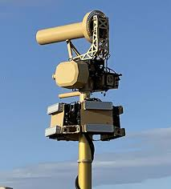
Catégories
Brouillage & perturbation de signal (Jamming)
  Principe : Couper le lien entre le drone et son pilote ou bloquer le GPS.
  Exemples concrets :
    DroneGun Tactical (DroneShield) – fusil anti-drone portable.
    REX-2 (Kalashnikov) – neutralise drones à 1 km.
  Limite : illégal dans certains pays hors usage militaire.
Notes:
2. Sauvetage et intervention d’urgence
ApplicationDescriptionExemple concretRecherche de personnes disparuesAnalyse automatique d’images thermiques pour repérer des corps chaudsDJI M30T utilisé par les pompiers en Espagne pour localiser des randonneurs de nuit.Livraison de matériel médicalAcheminement de médicaments, sang ou défibrillateursZipline (Rwanda, Ghana) livre des poches de sang dans des zones reculées.Évaluation de catastrophesCartographie autonome après tremblement de terre, inondation ou explosionParrot Anafi AI déployé en Turquie après le séisme de 2023.
Agriculture intelligente
ApplicationDescriptionExemple concretAnalyse des culturesIA pour détecter maladies ou manque d’eauDJI Agras T40 avec caméra multispectrale.Pulvérisation cibléeApplication précise d’engrais ou pesticidesSystèmes agricoles en Chine réduisant la consommation de produits chimiques de 30%.Surveillance du bétailSuivi automatisé du cheptelStart-up australienne SkyKelpie utilisant vision par ordinateur.
Énergie et infrastructures
ApplicationDescriptionExemple concretInspection de lignes électriquesDétection autonome de défautsPercepto AIM : drones stationnés en permanence sur sites industriels.Surveillance de pipelinesIdentification de fuites avec capteurs multispectrauxUtilisation par Saudi Aramco dans le désert.Inspection d’éoliennes ou panneaux solairesIA pour analyser fissures ou encrassementSkydio X2 pour inspection autonome d’éoliennes offshore.
Environnement et recherche
ApplicationDescriptionExemple concretSuivi de la fauneIdentification et comptage d’espèces avec IAÉtude des éléphants en Afrique avec drones senseFly eBee.Surveillance des océansDétection de pollution et filets de pêche illégauxSaildrone : drones marins autonomes solaires et éoliens.Suivi climatiqueCollecte de données atmosphériquesDrones NOAA aux USA pour mesurer les ouragans.
ApplicationDescriptionExemple concretLivraison de colisNavigation autonome jusqu’au clientAmazon Prime Air et Wing (Alphabet) en test commercial.Approvisionnement de zones isoléesAcheminement de pièces ou nourritureUtilisé sur plateformes pétrolières et bases arctiques.

Slide 29
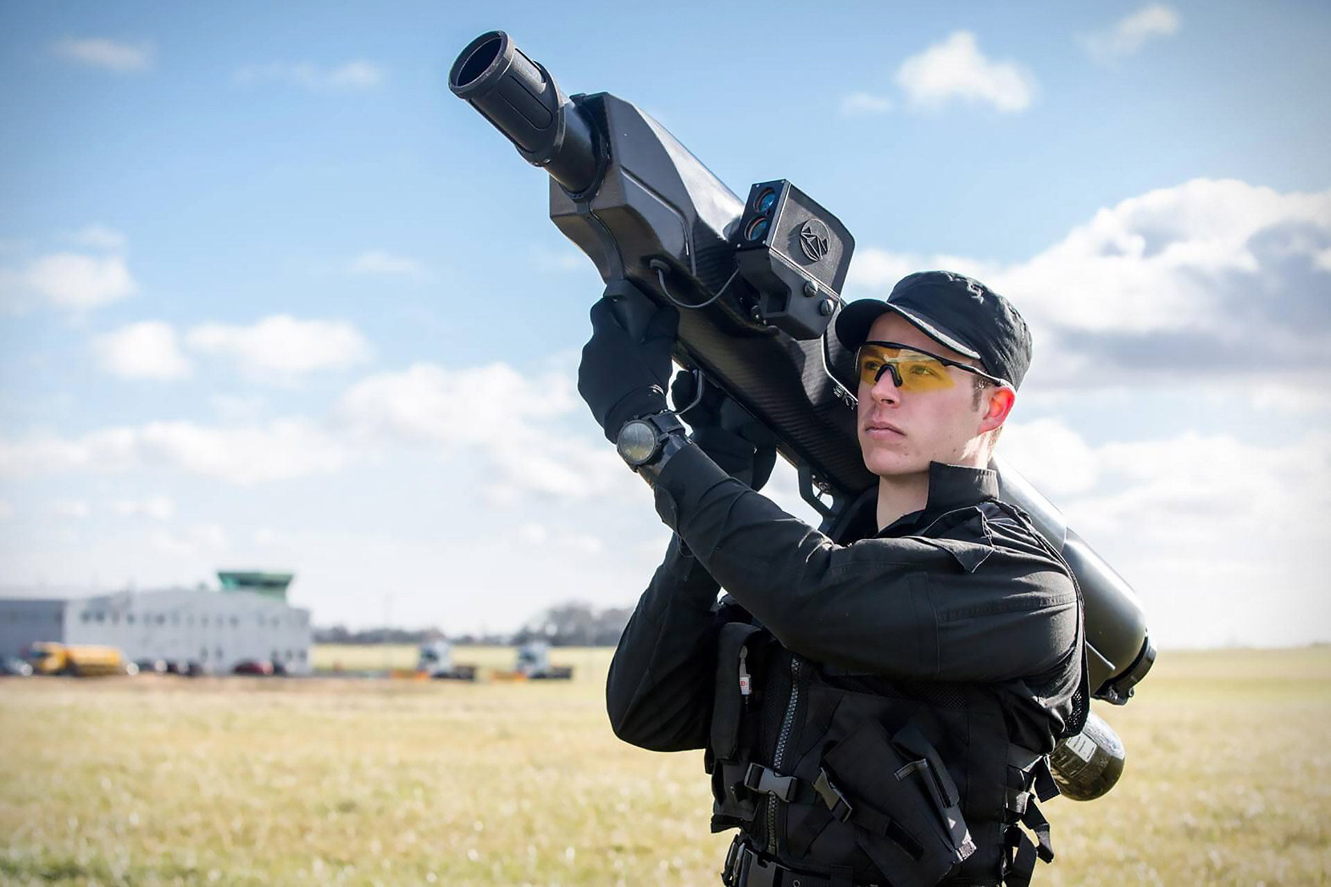
Catégories
Capture physique
  Filets tirés par canons : SkyWall 100 – tire un filet qui immobilise le drone.
  Drones intercepteurs : Interceptor Drone (Airbus Defence), drone rapide équipé d’un filet.
Notes:
2. Sauvetage et intervention d’urgence
ApplicationDescriptionExemple concretRecherche de personnes disparuesAnalyse automatique d’images thermiques pour repérer des corps chaudsDJI M30T utilisé par les pompiers en Espagne pour localiser des randonneurs de nuit.Livraison de matériel médicalAcheminement de médicaments, sang ou défibrillateursZipline (Rwanda, Ghana) livre des poches de sang dans des zones reculées.Évaluation de catastrophesCartographie autonome après tremblement de terre, inondation ou explosionParrot Anafi AI déployé en Turquie après le séisme de 2023.
Agriculture intelligente
ApplicationDescriptionExemple concretAnalyse des culturesIA pour détecter maladies ou manque d’eauDJI Agras T40 avec caméra multispectrale.Pulvérisation cibléeApplication précise d’engrais ou pesticidesSystèmes agricoles en Chine réduisant la consommation de produits chimiques de 30%.Surveillance du bétailSuivi automatisé du cheptelStart-up australienne SkyKelpie utilisant vision par ordinateur.
Énergie et infrastructures
ApplicationDescriptionExemple concretInspection de lignes électriquesDétection autonome de défautsPercepto AIM : drones stationnés en permanence sur sites industriels.Surveillance de pipelinesIdentification de fuites avec capteurs multispectrauxUtilisation par Saudi Aramco dans le désert.Inspection d’éoliennes ou panneaux solairesIA pour analyser fissures ou encrassementSkydio X2 pour inspection autonome d’éoliennes offshore.
Environnement et recherche
ApplicationDescriptionExemple concretSuivi de la fauneIdentification et comptage d’espèces avec IAÉtude des éléphants en Afrique avec drones senseFly eBee.Surveillance des océansDétection de pollution et filets de pêche illégauxSaildrone : drones marins autonomes solaires et éoliens.Suivi climatiqueCollecte de données atmosphériquesDrones NOAA aux USA pour mesurer les ouragans.
ApplicationDescriptionExemple concretLivraison de colisNavigation autonome jusqu’au clientAmazon Prime Air et Wing (Alphabet) en test commercial.Approvisionnement de zones isoléesAcheminement de pièces ou nourritureUtilisé sur plateformes pétrolières et bases arctiques.

Slide 30
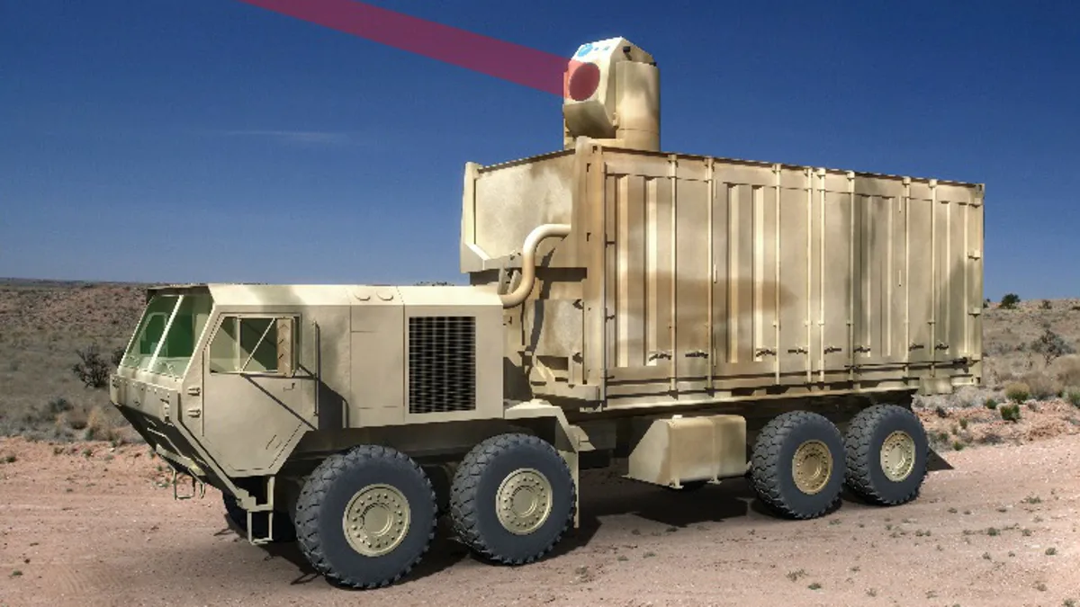
Catégories
Armes à énergie dirigée
  Lasers haute puissance : brûlent ou endommagent les composants.
    Ex. HEL-MD (Boeing) – utilisé par l’armée US.
  Micro-ondes haute intensité : détruisent l’électronique embarquée.
    Ex. THOR (US Air Force).
Notes:
2. Sauvetage et intervention d’urgence
ApplicationDescriptionExemple concretRecherche de personnes disparuesAnalyse automatique d’images thermiques pour repérer des corps chaudsDJI M30T utilisé par les pompiers en Espagne pour localiser des randonneurs de nuit.Livraison de matériel médicalAcheminement de médicaments, sang ou défibrillateursZipline (Rwanda, Ghana) livre des poches de sang dans des zones reculées.Évaluation de catastrophesCartographie autonome après tremblement de terre, inondation ou explosionParrot Anafi AI déployé en Turquie après le séisme de 2023.
Agriculture intelligente
ApplicationDescriptionExemple concretAnalyse des culturesIA pour détecter maladies ou manque d’eauDJI Agras T40 avec caméra multispectrale.Pulvérisation cibléeApplication précise d’engrais ou pesticidesSystèmes agricoles en Chine réduisant la consommation de produits chimiques de 30%.Surveillance du bétailSuivi automatisé du cheptelStart-up australienne SkyKelpie utilisant vision par ordinateur.
Énergie et infrastructures
ApplicationDescriptionExemple concretInspection de lignes électriquesDétection autonome de défautsPercepto AIM : drones stationnés en permanence sur sites industriels.Surveillance de pipelinesIdentification de fuites avec capteurs multispectrauxUtilisation par Saudi Aramco dans le désert.Inspection d’éoliennes ou panneaux solairesIA pour analyser fissures ou encrassementSkydio X2 pour inspection autonome d’éoliennes offshore.
Environnement et recherche
ApplicationDescriptionExemple concretSuivi de la fauneIdentification et comptage d’espèces avec IAÉtude des éléphants en Afrique avec drones senseFly eBee.Surveillance des océansDétection de pollution et filets de pêche illégauxSaildrone : drones marins autonomes solaires et éoliens.Suivi climatiqueCollecte de données atmosphériquesDrones NOAA aux USA pour mesurer les ouragans.
ApplicationDescriptionExemple concretLivraison de colisNavigation autonome jusqu’au clientAmazon Prime Air et Wing (Alphabet) en test commercial.Approvisionnement de zones isoléesAcheminement de pièces ou nourritureUtilisé sur plateformes pétrolières et bases arctiques.

Slide 31
06
ETHIQUE ET REGLEMENTATION

Slide 32
Principaux enjeux éthiques
Enjeu | Description | Exemple concret
Autonomie et décision létale | Drones capables de frapper sans intervention humaine. | Essaims de drones kamikazes ou systèmes comme MQ-9 Reaper.
Vie privée | Surveillance massive et collecte de données personnelles. | Drones civils dans les zones urbaines pour livraison ou observation.
Responsabilité | Qui est responsable en cas d’accident ou de violation ? | Collision d’un drone civil avec un avion ou une personne.
Saturation et perturbation | Utilisation pour créer des nuisances ou saturer l’espace aérien. | Usage de drones par des manifestants ou forces armées pour harceler.
Discrimination et équité | L’IA peut générer des biais dans le ciblage ou la surveillance. | Reconnaissance faciale avec drones mal calibrés.
Notes:
2. Sauvetage et intervention d’urgence
ApplicationDescriptionExemple concretRecherche de personnes disparuesAnalyse automatique d’images thermiques pour repérer des corps chaudsDJI M30T utilisé par les pompiers en Espagne pour localiser des randonneurs de nuit.Livraison de matériel médicalAcheminement de médicaments, sang ou défibrillateursZipline (Rwanda, Ghana) livre des poches de sang dans des zones reculées.Évaluation de catastrophesCartographie autonome après tremblement de terre, inondation ou explosionParrot Anafi AI déployé en Turquie après le séisme de 2023.
Agriculture intelligente
ApplicationDescriptionExemple concretAnalyse des culturesIA pour détecter maladies ou manque d’eauDJI Agras T40 avec caméra multispectrale.Pulvérisation cibléeApplication précise d’engrais ou pesticidesSystèmes agricoles en Chine réduisant la consommation de produits chimiques de 30%.Surveillance du bétailSuivi automatisé du cheptelStart-up australienne SkyKelpie utilisant vision par ordinateur.
Énergie et infrastructures
ApplicationDescriptionExemple concretInspection de lignes électriquesDétection autonome de défautsPercepto AIM : drones stationnés en permanence sur sites industriels.Surveillance de pipelinesIdentification de fuites avec capteurs multispectrauxUtilisation par Saudi Aramco dans le désert.Inspection d’éoliennes ou panneaux solairesIA pour analyser fissures ou encrassementSkydio X2 pour inspection autonome d’éoliennes offshore.
Environnement et recherche
ApplicationDescriptionExemple concretSuivi de la fauneIdentification et comptage d’espèces avec IAÉtude des éléphants en Afrique avec drones senseFly eBee.Surveillance des océansDétection de pollution et filets de pêche illégauxSaildrone : drones marins autonomes solaires et éoliens.Suivi climatiqueCollecte de données atmosphériquesDrones NOAA aux USA pour mesurer les ouragans.
ApplicationDescriptionExemple concretLivraison de colisNavigation autonome jusqu’au clientAmazon Prime Air et Wing (Alphabet) en test commercial.Approvisionnement de zones isoléesAcheminement de pièces ou nourritureUtilisé sur plateformes pétrolières et bases arctiques.

Slide 33
Cadre reglementaire international
Domaine | Réglementation | Exemple
Civile | Voler selon l’espace aérien national et restrictions de hauteur. | FAA (USA), EASA (Europe), ANAC (Brésil).
Militaire | Usage encadré par droit international humanitaire (DIH). | Genève, règles sur frappes létales à distance.
Exportation / contrôle technologique | Restrictions sur vente de drones armés ou technologies sensibles. | ITAR (USA), EU Dual-Use Regulation.
Protection de la vie privée | Lieux publics vs privés, collecte de données. | RGPD en Europe, lois sur surveillance en Asie.
Notes:
2. Sauvetage et intervention d’urgence
ApplicationDescriptionExemple concretRecherche de personnes disparuesAnalyse automatique d’images thermiques pour repérer des corps chaudsDJI M30T utilisé par les pompiers en Espagne pour localiser des randonneurs de nuit.Livraison de matériel médicalAcheminement de médicaments, sang ou défibrillateursZipline (Rwanda, Ghana) livre des poches de sang dans des zones reculées.Évaluation de catastrophesCartographie autonome après tremblement de terre, inondation ou explosionParrot Anafi AI déployé en Turquie après le séisme de 2023.
Agriculture intelligente
ApplicationDescriptionExemple concretAnalyse des culturesIA pour détecter maladies ou manque d’eauDJI Agras T40 avec caméra multispectrale.Pulvérisation cibléeApplication précise d’engrais ou pesticidesSystèmes agricoles en Chine réduisant la consommation de produits chimiques de 30%.Surveillance du bétailSuivi automatisé du cheptelStart-up australienne SkyKelpie utilisant vision par ordinateur.
Énergie et infrastructures
ApplicationDescriptionExemple concretInspection de lignes électriquesDétection autonome de défautsPercepto AIM : drones stationnés en permanence sur sites industriels.Surveillance de pipelinesIdentification de fuites avec capteurs multispectrauxUtilisation par Saudi Aramco dans le désert.Inspection d’éoliennes ou panneaux solairesIA pour analyser fissures ou encrassementSkydio X2 pour inspection autonome d’éoliennes offshore.
Environnement et recherche
ApplicationDescriptionExemple concretSuivi de la fauneIdentification et comptage d’espèces avec IAÉtude des éléphants en Afrique avec drones senseFly eBee.Surveillance des océansDétection de pollution et filets de pêche illégauxSaildrone : drones marins autonomes solaires et éoliens.Suivi climatiqueCollecte de données atmosphériquesDrones NOAA aux USA pour mesurer les ouragans.
ApplicationDescriptionExemple concretLivraison de colisNavigation autonome jusqu’au clientAmazon Prime Air et Wing (Alphabet) en test commercial.Approvisionnement de zones isoléesAcheminement de pièces ou nourritureUtilisé sur plateformes pétrolières et bases arctiques.

Slide 34
Bonnes pratiques
Pour le civil : respecter les zones interdites, altitude maximale, signalisation, protection des données.
Pour le militaire : appliquer le DIH, minimiser les risques collatéraux, vérifier les autorisations pour missions transfrontalières.
Pour les opérateurs : formation, assurance, suivi des mises à jour légales.
Notes:
2. Sauvetage et intervention d’urgence
ApplicationDescriptionExemple concretRecherche de personnes disparuesAnalyse automatique d’images thermiques pour repérer des corps chaudsDJI M30T utilisé par les pompiers en Espagne pour localiser des randonneurs de nuit.Livraison de matériel médicalAcheminement de médicaments, sang ou défibrillateursZipline (Rwanda, Ghana) livre des poches de sang dans des zones reculées.Évaluation de catastrophesCartographie autonome après tremblement de terre, inondation ou explosionParrot Anafi AI déployé en Turquie après le séisme de 2023.
Agriculture intelligente
ApplicationDescriptionExemple concretAnalyse des culturesIA pour détecter maladies ou manque d’eauDJI Agras T40 avec caméra multispectrale.Pulvérisation cibléeApplication précise d’engrais ou pesticidesSystèmes agricoles en Chine réduisant la consommation de produits chimiques de 30%.Surveillance du bétailSuivi automatisé du cheptelStart-up australienne SkyKelpie utilisant vision par ordinateur.
Énergie et infrastructures
ApplicationDescriptionExemple concretInspection de lignes électriquesDétection autonome de défautsPercepto AIM : drones stationnés en permanence sur sites industriels.Surveillance de pipelinesIdentification de fuites avec capteurs multispectrauxUtilisation par Saudi Aramco dans le désert.Inspection d’éoliennes ou panneaux solairesIA pour analyser fissures ou encrassementSkydio X2 pour inspection autonome d’éoliennes offshore.
Environnement et recherche
ApplicationDescriptionExemple concretSuivi de la fauneIdentification et comptage d’espèces avec IAÉtude des éléphants en Afrique avec drones senseFly eBee.Surveillance des océansDétection de pollution et filets de pêche illégauxSaildrone : drones marins autonomes solaires et éoliens.Suivi climatiqueCollecte de données atmosphériquesDrones NOAA aux USA pour mesurer les ouragans.
ApplicationDescriptionExemple concretLivraison de colisNavigation autonome jusqu’au clientAmazon Prime Air et Wing (Alphabet) en test commercial.Approvisionnement de zones isoléesAcheminement de pièces ou nourritureUtilisé sur plateformes pétrolières et bases arctiques.

Slide 35
Conclusion
Les drones intelligents, qu’ils soient aériens, terrestres ou sous-marins, représentent une révolution technologique majeure, combinant autonomie, énergie solaire et capacités d’IA pour des missions variées, de la surveillance à la livraison. Leur développement s’accompagne d’une course aux technologies anti-drone pour protéger infrastructures et populations. Dans le domaine militaire, ils deviennent des outils stratégiques, tandis que l’éthique et la réglementation restent essentielles pour encadrer leur usage. L’avenir des drones s’annonce marqué par davantage d’intelligence embarquée, des missions prolongées grâce aux énergies renouvelables et des systèmes de défense sophistiqués, transformant durablement la sécurité, la logistique et la vie quotidienne.
Notes:
2. Sauvetage et intervention d’urgence
ApplicationDescriptionExemple concretRecherche de personnes disparuesAnalyse automatique d’images thermiques pour repérer des corps chaudsDJI M30T utilisé par les pompiers en Espagne pour localiser des randonneurs de nuit.Livraison de matériel médicalAcheminement de médicaments, sang ou défibrillateursZipline (Rwanda, Ghana) livre des poches de sang dans des zones reculées.Évaluation de catastrophesCartographie autonome après tremblement de terre, inondation ou explosionParrot Anafi AI déployé en Turquie après le séisme de 2023.
Agriculture intelligente
ApplicationDescriptionExemple concretAnalyse des culturesIA pour détecter maladies ou manque d’eauDJI Agras T40 avec caméra multispectrale.Pulvérisation cibléeApplication précise d’engrais ou pesticidesSystèmes agricoles en Chine réduisant la consommation de produits chimiques de 30%.Surveillance du bétailSuivi automatisé du cheptelStart-up australienne SkyKelpie utilisant vision par ordinateur.
Énergie et infrastructures
ApplicationDescriptionExemple concretInspection de lignes électriquesDétection autonome de défautsPercepto AIM : drones stationnés en permanence sur sites industriels.Surveillance de pipelinesIdentification de fuites avec capteurs multispectrauxUtilisation par Saudi Aramco dans le désert.Inspection d’éoliennes ou panneaux solairesIA pour analyser fissures ou encrassementSkydio X2 pour inspection autonome d’éoliennes offshore.
Environnement et recherche
ApplicationDescriptionExemple concretSuivi de la fauneIdentification et comptage d’espèces avec IAÉtude des éléphants en Afrique avec drones senseFly eBee.Surveillance des océansDétection de pollution et filets de pêche illégauxSaildrone : drones marins autonomes solaires et éoliens.Suivi climatiqueCollecte de données atmosphériquesDrones NOAA aux USA pour mesurer les ouragans.
ApplicationDescriptionExemple concretLivraison de colisNavigation autonome jusqu’au clientAmazon Prime Air et Wing (Alphabet) en test commercial.Approvisionnement de zones isoléesAcheminement de pièces ou nourritureUtilisé sur plateformes pétrolières et bases arctiques.

Slide 36
THANKS!
DO YOU HAVE ANY QUESTIONS?

